Slide 1

СОЦИАЛЬНАЯ БЕЗОПАСНОСТЬ:
ОСНОВНЫЕ ПРИНЦИПЫ
И ПРИОРИТЕТЫ

Slide 2
Принципы социальной политики государства
СПРАВЕДЛИВОСТЬ
его реализация позволила обеспечить сбалансированное распределение социальных благ, равный доступ, насколько это возможно, каждого белоруса к этим благам
ОТВЕТСТВЕННОСТЬ
государство последовательно выполняет обязательства перед обществом, гарантируя всестороннюю и масштабную поддержку на протяжении жизни человека
ЗАБОТА
выражается в широкой и разветвленной системе социальной помощи уязвимым категориям населения и людям, попавшим в сложную жизненную ситуацию»

Slide 3

Глобальные вызовы и новые реалии мирового развития в социальной сфере
Реальной угрозой является нарастание демографического дисбаланса и усиление общемирового тренда старения населения
апрель 2023 г. человечество достигло численности в 8 млрд чел.
2050 г. на Земле будут жить 9,7 млрд чел.
к 2070 г. кол-во населения начнет падать
Негативный демографический тренд – уменьшение количества детей в семье.

Slide 4
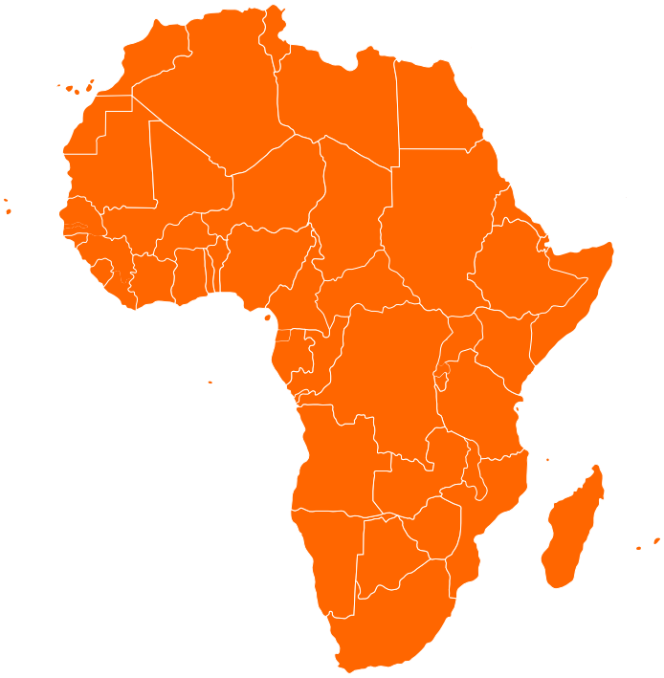

Глобальные вызовы и новые реалии мирового развития в социальной сфере
Наиболее быстро прирастает население Африки
2023 г. – 1,3 млрд человек
2090 г. – 4 млрд человек
Количество населения Китая падает
2023 г. – 1,4 млрд человек
2090 г. – 800 млн человек

Slide 5
Глобальные вызовы и новые реалии мирового развития в социальной сфере
Негативный демографический тренд – уменьшение количества детей в семье.
в начале 50-х
на 1 женщину – 5 детей
к концу 2020-х
на 1 женщину – около 2-х детей
мы живем в эпоху имущественного расслоения – массовой концентрации богатства и беспрецедентного неравенства
10% самых богатых людей владеют 76% всего богатства
беднейшие – всего 2%
Половина населения мира живет в странах, где правительствам приходится тратить больше
на погашение долгов, чем они могут потратить
на образование или здравоохранение

Slide 6
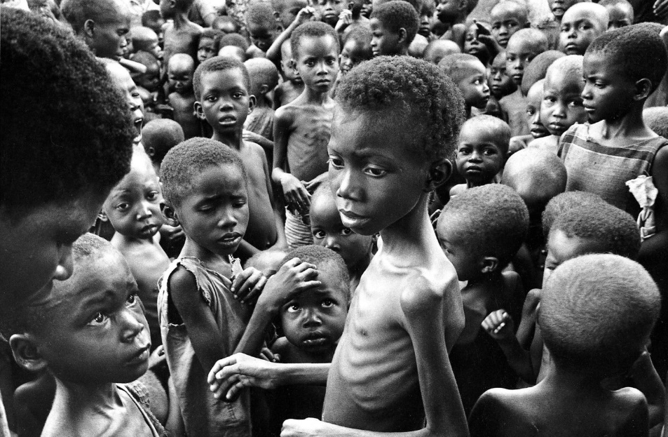
Глобальные вызовы и новые реалии мирового развития в социальной сфере
Продолжают сокращаться производственный потенциал мирового сельского хозяйства
Уже сегодня более 3 млрд жителей планеты не могут позволить себе здоровое питание.
число голодающих в мире увеличилось на 122 млн чел.

Slide 7
Глобальные вызовы и новые реалии мирового развития в социальной сфере
Следствием глобальных вызовов является обострение социальных противоречий на европейском и других континентах
во многих странах Европы кризис доступного жилья сокращает доходы семей, углубляет неравенство, вредит здоровью детей, обедняет молодежь, приводит к росту бездомности
число бездомных в Европе выросло до рекордных значений – практически
1 млн чел
в ФРГ в 2022 году было зарегистрировано 262,6 тыс. людей без крова
в Испании в 2022 году – чуть более
28,5 тыс. чел
в Ирландии число бездомных составило
11,6 тыс. чел

Slide 8
Глобальные вызовы и новые реалии мирового развития в социальной сфере
основные национальные интересы в социальной сфере
удовлетворение ключевых социальных потребностей граждан;
обеспечение общественной безопасности и безопасности жизнедеятельности населения;
снижение уровня преступности и криминализации общества;
устойчивость рынка труда, минимизация безработицы и достойный уровень оплаты труда;
развитие интеллектуального и духовно-нравственного потенциала общества, укрепление патриотизма.

Slide 9
Республика Беларусь – демократическое социальное правовое государство
на финансирование отраслей социальной сферы ежегодно направляется около 12% ВВП
актуальные приоритеты пятилетки
счастливая семья
интеллектуальная среда
сильные регионы
государство-партнер
бюджет 2023 года сохраняет социальную направленность
и гарантирует доступность для населения базовых социальных услуг
2023 г. - 27,7 млрд рублей
здравоохранение 10,5 млрд руб.
образование
10,5 млрд руб.
задача государства – обеспечить гражданину достойный уровень социальной защиты и поддержки, а гражданин должен быть сам ответственен за удовлетворение личных потребностей.

Slide 10
Рост реальной заработной платы и иных доходов населения – основа благосостояния белорусских граждан
ПО СТРАНЕ
ВИТЕБСКАЯ ОБЛАСТЬ
За январь–июль 2023 г. номинальная начисленная среднемесячная заработная плата работников составила
1 816,9 рубля или 115% по сравнению с соответствующим периодом 2022 года
За январь–июль 2023 г. номинальная начисленная среднемесячная заработная плата работников составила
1 553,5 рубля или 117,0% по сравнению с соответствующим периодом 2022 года
Ее реальный размер за семь месяцев 2023 г. по отношению к соответствующему периоду 2022 года составил 108,4%,
Ее реальный размер за семь месяцев 2023 г. по отношению к соответствующему периоду 2022 года составил 110,8%

Slide 11

Рост реальной заработной платы и иных доходов населения – основа благосостояния белорусских граждан
В мае и сентябре текущего года были произведены перерасчеты трудовых пенсий
средний размер пенсии по возрасту (неработающего пенсионера) составил 692,3 рубля или 118% к аналогичному периоду 2022 года, в сентябре – 736,6 рубля. Ее реальный размер в январе–июле 2023 г. по отношению к аналогичному периоду прошлого года составил 112,8%, в июле – 117,3%.

Slide 12
Рост реальной заработной платы и иных доходов населения – основа благосостояния белорусских граждан
За январь–июль 2023 г. по отношению к соответствующему периоду 2022 года реальный размер социальных выплат, установленных от бюджета прожиточного минимума в среднем на душу населения, составил 108,1%, в июле 2023 г. – 110,2%.
государственная адресная социальная помощь (ГАСП)
ПО СТРАНЕ
ВИТЕБСКАЯ ОБЛАСТЬ
В 2022 году получателями стали 273,4 тыс. чел. на сумму 133,5 млн рублей.
За первое полугодие 2023 г. получателями стали 142,3 тыс. чел. на сумму
72,5 млн рублей.
в 2022 году получателями стали 32,5 тыс. чел. на сумму 15,9 млн. рублей.
За первое полугодие 2023 г. получателями ГАСП стали 16,6 тыс. чел. на сумму
8,8 млн. рублей.

Slide 13

Рост реальной заработной платы и иных доходов населения – основа благосостояния белорусских граждан
Бесспорный приоритет социальной политики – забота о ветеранах Великой Отечественной войны.
ПО СТРАНЕ
ВИТЕБСКАЯ ОБЛАСТЬ
на 1 июля 2023 г. проживало 1,4 тыс. ветеранов Великой Отечественной войны,
7,3 тыс. бывших узников фашизма
на 1 июля 2023 г. проживало
145 ветеранов Великой Отечественной войны,
1,8 тыс. бывших узников фашизма

Slide 14
Рост реальной заработной платы и иных доходов населения – основа благосостояния белорусских граждан
система социального обслуживания
ПО СТРАНЕ
ВИТЕБСКАЯ ОБЛАСТЬ
146 территориальных центров социального обслуживания населения и 91 дом-интернат для престарелых и инвалидов
25 территориальных центров социального обслуживания населения и 14 домов-интернатов для престарелых и инвалидов
В первом полугодии 2023 г. охвачено соц.обслуживанием
161,4 тыс. чел.
(10% от численности инвалидов
I и II группы и неработающих пожилых граждан).
Ежегодно, начиная с 2020 года, количество получателей соц.услуг увеличивается в среднем на 4%
В первом полугодии 2023 г. охвачено соц.обслуживанием
29 тыс. чел.
(10% от численности инвалидов
I и II группы и неработающих пожилых граждан).
Ежегодно, начиная с 2020 года, количество получателей соц.услуг увеличивается в среднем на 6%

Slide 15
Рост реальной заработной платы и иных доходов населения – основа благосостояния белорусских граждан
Одно из ключевых направлений социальной политики
Беларуси – забота об инвалидах.
Инвалиды составляют 6% от общей численности населения (более 0,5 млн чел.), из них почти 38 тыс. – дети-инвалиды.
С 6 января 2023 г. вступил в силу Закон
«О правах инвалидов и их социальной интеграции»
Значительные изменения коснулись вопроса обеспечения граждан техническими средствами социальной реабилитации.
ПО СТРАНЕ
ВИТЕБСКАЯ ОБЛАСТЬ
техническими средствами социальной реабилитации обеспечиваются 220 тыс. граждан с инвалидностью
техническими средствами социальной реабилитации обеспечиваются 5 тыс. граждан с инвалидностью

Slide 16




Обеспечение эффективной занятости – залог достойного уровня жизни граждан
ПО СТРАНЕ
ВИТЕБСКАЯ ОБЛАСТЬ
в экономике в июне 2023 г. было занято
4,148 млн чел.
в экономике в июне 2023 г. было занято
459,7 тыс. человек (11,1%)
рынок труда в стране стабилен и управляем, снижен уровень безработицы
Уровень безработицы населения в трудоспособном возрасте снижен с 3,7% в первом полугодии 2022 г. до 3,4% в первом полугодии 2023 г.
Уровень безработицы населения в трудоспособном возрасте в 2023 году составляет 3,9%
Кыргызстан 4,9%
Казахстан 4,8%
Армения 13,7%
Россия 3,5%

Slide 17
Обеспечение эффективной занятости – залог достойного уровня жизни граждан
Государственная программа
«Рынок труда и содействие занятости» на 2021–2025 годы
ПО СТРАНЕ
ВИТЕБСКАЯ ОБЛАСТЬ
В январе–июле 2023 г. в службу занятости за содействием в трудоустройстве обратилось 94,9 тыс. чел., из них зарегистрированы безработными 27,7 тыс. чел. В трудоустройстве нуждалось
102,8 тыс. чел., из них
32,3 тыс. безработных. Трудоустроено –
79,3 тыс. чел.
В январе–июле 2023 г. в службу занятости за содействием в трудоустройстве обратилось 16,1 тыс. чел., из них зарегистрированы безработными 5,4 тыс. чел. В трудоустройстве нуждалось
17,5 тыс. чел., из них
6,2 тыс. безработных. Уровень трудоустройства –
77,2 %

Slide 18
Обеспечение эффективной занятости – залог достойного уровня жизни граждан
На рынке труда страны наблюдаются положительные тенденции, которые характеризуются устойчивым ростом спроса на рабочую силу.
ПО СТРАНЕ
ВИТЕБСКАЯ ОБЛАСТЬ
на 1 августа 2023 г. количество вакансий составило 127,1 тыс. (по сравнению с 1 января 2023 г. выросло на 31,8 тыс. или на 33,4%)
на 1 августа 2023 г. количество вакансий составило 14,9 тыс. (по сравнению с 1 января 2023 г. выросло на 4 тыс.
или на 36,9%)
Общереспубликанский банк вакансий https://gsz.gov.by/
Наибольшим спросом пользуются специалисты рабочих профессий – порядка 65% от общего числа вакансий
(82,1 тыс. заявленных вакансий).

Slide 19
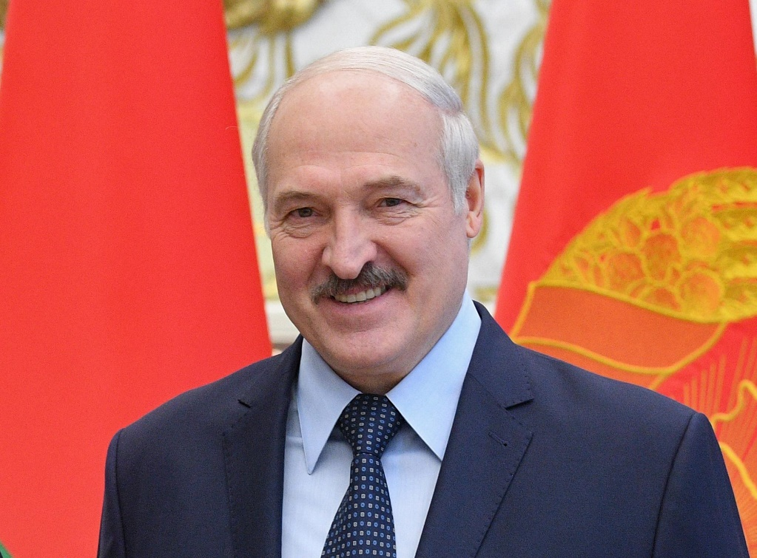
Крепкая семья – залог стабильности нашего общества
«Культ полноценной семьи
с двумя и более детьми должен быть стилем жизни белорусов. Только так мы можем быть уверены, что следующие за нами поколения будут прирастать, а значит крепко держать суверенитет
в своих руках и гарантированно жить в мире»
Следствием разрушительной западной идеологии стал отход от традиционной модели семьи в США и Европе в направлении бездетных семей, семей с родителями-одиночками и однополыми родителями.

Slide 20


Крепкая семья – залог стабильности нашего общества
В 2022 году в США насчитывалось более 1,2 млн однополых семей
(в 2008 году – 540 тыс. семей подобного рода).
В США насчитывается около
11 млн неполных семей. На одну семью 1,73
В 2020 году в Германии проживали более 150 тыс. гомосексуальных пар (в два раза больше, чем десять лет назад).
к 2040 году каждый четвертый житель Германии будет жить один

Slide 21
Крепкая семья – залог стабильности нашего общества
ст. 32 Конституции Республики Беларусь:
«Брак как союз женщины и мужчины, семья, материнство, отцовство и детство находятся под защитой государства»
семейная политика
выплата пособий
в связи с рождением и воспитанием детей
государственной поддержки многодетных семей
гарантии и льготы
в сфере образования, здравоохранения, пенсионного, трудового, налогового и жилищного законодательства
Среднемесячный размер пособия по уходу за ребенком в возрасте до 3 лет составил
654,1 рубля
Реальный размер пособия за семь месяцев 2023 г. по сравнению с 2022 годом составил 105,8%,
в июле – 109,3%.

Slide 22

Укрепление общественного здоровья – одно
из главных условий сохранения нации
В Беларуси именно государство играет определяющую роль в создании условий для обеспечения продолжительной и активной жизни людей.
ПО СТРАНЕ
ВИТЕБСКАЯ ОБЛАСТЬ
15 республиканских научно-практических центров;
540 больничных организаций, 921 амбулаторно-поликлиническая организация; 146 организаций санитарно-эпидемиологической службы;
1 875 государственных аптек.
66 диспансеров, оказывающих медицинскую помощь в амбулаторных и стационарных условиях
89 больничных организаций, 110 амбулаторно-поликлиническая организация; 23 организаций санитарно-эпидемиологической службы;
11 диспансеров, оказывающих медицинскую помощь
в амбулаторных
и стационарных условиях

Slide 23
Укрепление общественного здоровья – одно
из главных условий сохранения нации
Свидетельством высокого уровня медицины в Беларуси служат достижения здравоохранения страны
100%-я доступность первичной, скорой медицинской помощи
развитие высокотехнологичной медицинской помощи
практико-ориентирован-ное образование
законодательно закрепленный приоритет оказания медицинской помощи матерям и детям, разно-уровневая система ее оказания
индекс глобальной безопасности здоровья
Республика Беларусь – 63 место (из 195) с индексом 43,9 балла.

Slide 24
Укрепление общественного здоровья – одно
из главных условий сохранения нации
Лекарственные средства допускаются к реализации и медицинскому применению на территории Республики Беларусь после их государственной регистрации
на 1 сентября 2023 г. зарегистрировано
4 355 лекарственных препаратов
1 826 – отечественного производства
2 529 – зарубежного
Среди препаратов, выпускаемых отечественными производителями,
7 являются оригинальными разработками
Эноксапарин-Белмед, Иммуноглобулин человека антирезус анти-D, Иммунофарм, Эфлейра, Алюфер, Фортека, вакцина Гам-КОВИД-Вак

Slide 25
Укрепление общественного здоровья – одно
из главных условий сохранения нации
Минздравом в 2022 году пересмотрены подходы
к проведению диспансеризации населения
Медицинская профилактика – ключевой элемент сохранения и укрепления здоровья населения
ПО СТРАНЕ
ВИТЕБСКАЯ ОБЛАСТЬ
Для обеспечения физкультурно-оздоровительной работы с населением функционирует
144 городских, районных физкультурно-оздоровительных, спортивных центра, физкультурно-спортивных клуба, в которых создано более
2,7 тыс. спортивных групп и секций
Для обеспечения физкультурно-оздоровительной работы с населением функционирует
23 городских, районных физкультурно-оздоровительных, спортивных центра, физкультурно-спортивных клуба в них создано 536 спортивных групп и секций

Slide 26
Развитие интеллектуального и духовно-нравственного потенциала белорусского общества
В Республике Беларусь образование обеспечивается на всех уровнях (основном, специальном и дополнительном) и является приоритетным направлением государственной политики.
ПО СТРАНЕ
ВИТЕБСКАЯ ОБЛАСТЬ
функционируют свыше
7 тыс. учреждений образования, в которых обучаются и воспитываются около 1,7 млн чел. Обучение и воспитание обеспечивают около 422 тыс. работников системы образования
функционируют 832 учреждения образования, в которых обучаются и воспитываются свыше 17 тыс чел.
уровень грамотности взрослого населения составляет 99,7%, охват базового, общим средним и профессиональным образованием занятого населения – 98%.

Slide 27
Развитие интеллектуального и духовно-нравственного потенциала белорусского общества
специальные фонды Президента Республики Беларусь
по поддержке талантливой молодежи, социальной поддержке одаренных учащихся и студентов
спецфонд по поддержке талантливой молодежи
фонд социальной поддержке одаренных учащихся и студентов
4518 граждан и
359 коллективов
41 943 учащихся и студента,
4 066 педагогических и научных работников
«Школа – это храм, и в этом весь сакральный смысл образовательного процесса».
«должен быть железный порядок и дисциплина как в организации образовательного процесса, так и в материальном плане… Школа закладывает фундамент будущего не просто гражданина – человека».

Slide 28





Обеспечение правопорядка – важное условие общественной стабильности
Обеспечение правопорядка – важное условие общественной стабильности
В рейтинге уровня преступности (Crime Index by Country) по итогам 2022 года Беларусь занимает 34 место среди 142 стран
Франция - 36
Казахстан - 48
США - 55
Швеция - 58
Великобритания - 65
По информации МВД, в стране за 2021 – первую половину 2023 г. наблюдается положительная динамика преступности
и криминализации общества.
Общее число зарегистрированных в первом полугодии 2023 г. преступлений отмечается ниже уровня аналогичного периода прошлого года (далее – АППГ) на 2,7%.

Slide 29

Обеспечение правопорядка – важное условие общественной стабильности
По информации УВД, в Витебской области по итогам девяти месяцев 2023 г. наблюдается положительная динамика снижения преступлений, регистрируемых по линии уголовного розыска.
СНИЗИЛОСЬ КОЛИЧЕСТВО
Убийств
-17,6%; с 34 до 28
Причинение тяжких телесных
-41,8%; с 67 до 39
грабежей
-27,3%; с 99 до 72
краж
-24,1%; с 2165 до 1644
Угонов автотранспорта
-20,4%; с 49 до 39

Slide 30
Обеспечение правопорядка – важное условие общественной стабильности
По итогам первого полугодия 2023 г. оперативная обстановка в подростковой среде характеризуется поступательным снижением числа совершенных преступлений.
ПО СТРАНЕ
ВИТЕБСКАЯ ОБЛАСТЬ
уменьшилось на 8,2%
увеличилось на 0,9%
наркомания и незаконный оборот наркотиков
В 2022 году зарегистрировано 600 фактов передозировки наркотиков (19 допущено несовершеннолетними), в результате отравления наркотиками погибло 73 человека (63 мужчины и
10 женщин).
За 6 месяцев 2023 г. – 270 фактов передозировки (1 допущена несовершеннолетними), погибло 34 человека (30 мужчин и 4 женщины).

Slide 31
Обеспечение правопорядка – важное условие общественной стабильности
В Витебской области в направление борьбы с наркопотреблением и наркораспространением
увеличение количества выявленных уголовно наказуемых деяний
(со 153 до 166)
увеличение количества задержанных лиц (с 67 до 77), связанных со сбытом
увеличилась масса изъятых из незаконного оборота наркотических средств, психотропных веществ и их аналогов (с 24,1 до 88,4 кг)
на учете в органах здравоохранения области состоит 865 наркозависимых лица, из которых 435 лиц состоят на диспансерном учёте и имеют синдром зависимости
снизилось количество отравлений наркотическими средствами и психотропными веществами
(с 46 до 25)

Slide 32
Обеспечение правопорядка – важное условие общественной стабильности
По подсчетам экспертов, потребитель наркотиков в течение своей жизни вовлекает в употребление наркотических средств и психотропных веществ от 5 до 17 человек.
ПО СТРАНЕ
ВИТЕБСКАЯ ОБЛАСТЬ
В 2022 году 109 несовершеннолетних лиц совершили
141 преступление в сфере незаконного оборота наркотиков.
За 6 месяцев 2023 г.
40 несовершеннолетних лиц совершили
33 преступления.
В 2022 году 11 несовершеннолетних лиц совершили 11 преступлений в сфере незаконного оборота наркотиков.
В январе-сентябре 2023 года выявлено
6 несовершеннолетних, совершивших
4 преступления.

Slide 33
Обеспечение правопорядка – важное условие общественной стабильности
проводится работа по вовлечению лиц, страдающих алкоголизмом, наркоманией, токсикоманией в общественную жизнь
ПО СТРАНЕ
ВИТЕБСКАЯ ОБЛАСТЬ
За 6 месяцев 2023 года количество преступлений, совершенных лицами в состоянии алкогольного опьянения, уменьшилось
(-8,0%; с 7 723 до 7 103). Также снизился на 0,9% (с 31,5% до 30,6%) удельный вес преступлений, совершенных лицами в состоянии алкогольного опьянения, от их общего числа.
количество преступлений, совершенных лицами в состоянии алкогольного опьянения, уменьшилось
(-12,7%; с 1 453 до 1 269). Также снизился на 1,7%
(с 35,3% до 33,6%) удельный вес преступлений, совершенных лицами в состоянии алкогольного опьянения, от их общего числа.

Slide 34
Обеспечение правопорядка – важное условие общественной стабильности
Одним из основных национальных интересов в социальной сфере является минимизация уровня коррупции.
ПО СТРАНЕ
ВИТЕБСКАЯ ОБЛАСТЬ
В 2022 году в республике зарегистрировано
1 328 уголовных дел о коррупционных преступлениях, что на 26,6% больше, чем
в 2021 году (1 049).
В первом полугодии 2023 г. зарегистрировано 638 уголовных дел о коррупционных преступлениях, что составило 1,5% от общего числа возбужденных уголовных дел о всех преступлениях (41 208).
В январе-сентябре 2023 года количество уголовных дел, возбужденных по коррупционным составам увеличилось на 5,7%
(с 88 до 93), аналогичная тенденция отмечалась и по итогам 2022 года (со 110 до 112).
Коррупционные преступления в январе-сентябре т.г. составили 1,3% от числа зарегистрированных на территории области.

Slide 35
Обеспечение правопорядка – важное условие общественной стабильности
В структуре коррупционной преступности традиционно преобладают взяточничество, хищение путем злоупотребления служебными полномочиями, злоупотребление властью или служебными полномочиями, превышение власти или служебных полномочий.
ПО СТРАНЕ
ВИТЕБСКАЯ ОБЛАСТЬ
в 2021–2022 годах и первом полугодии 2023 г. расследовано
3 370 уголовных дел о коррупционных преступлениях 2021 год – 1 285 дел,
2022 год – 1 710, первое полугодие текущего года – 375.
Сумма причиненного совершением коррупционных преступлений ущерба (вреда) составила 49,6 млн рублей.
по итогам января-сентября 2023 г. расследовано 238 уголовных дел экономической направленности.
Сумма причиненного совершением коррупционных преступлений ущерба (вреда)
по оконченным составила
717,8 тыс. рублей.

Slide 36
Обеспечение правопорядка – важное условие общественной стабильности
наблюдется рост количества регистрируемых преступлений, совершаемых с использованием информационно-коммуникационных технологий (ИКТ)
ПО СТРАНЕ
ВИТЕБСКАЯ ОБЛАСТЬ
в феврале–марте 2023 г. произошел рост преступлений, совершенных с использованием ИКТ (на 29,4%).
по итогам января-сентября т.г. увеличилось количество регистрируемых киберперступлений на 22,8%
(с 1047 до 1286), при этом основной их всплеск был зарегистрирован в январе-апреле т.г. и составил 45,5%
(с 420 до 611)

Slide 37
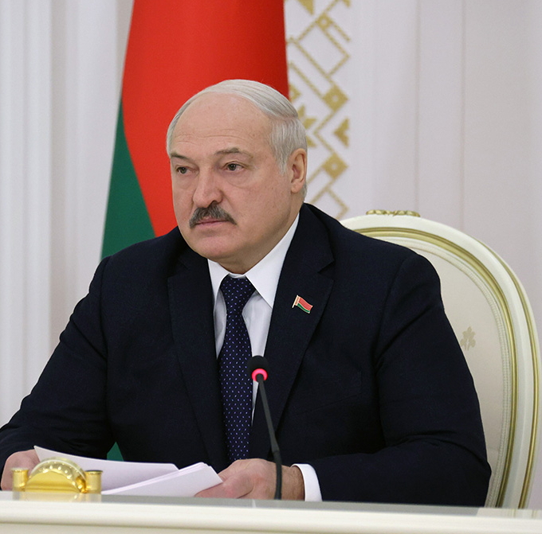
Обеспечение правопорядка – важное условие общественной стабильности
«Беларусь является примером отсутствия пропасти между богатыми и бедными, примером социальной защищенности всех граждан, примером здорового общества
и традиционных ценностей».

Slide 38
СОЦИАЛЬНАЯ БЕЗОПАСНОСТЬ:
ОСНОВНЫЕ ПРИНЦИПЫ
И ПРИОРИТЕТЫ

